Slide 1

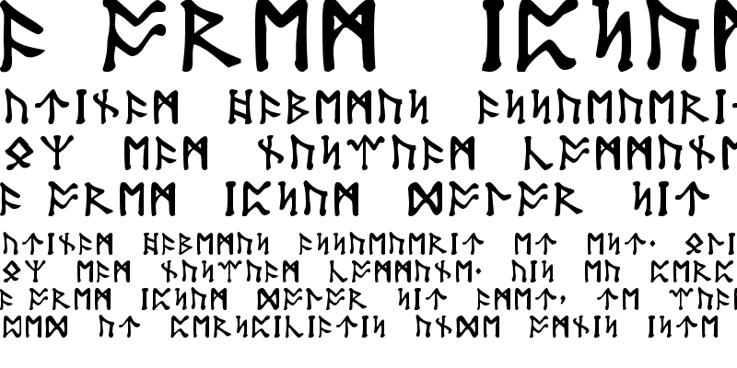
Symboles magiques
CCI UdeS

Slide 2
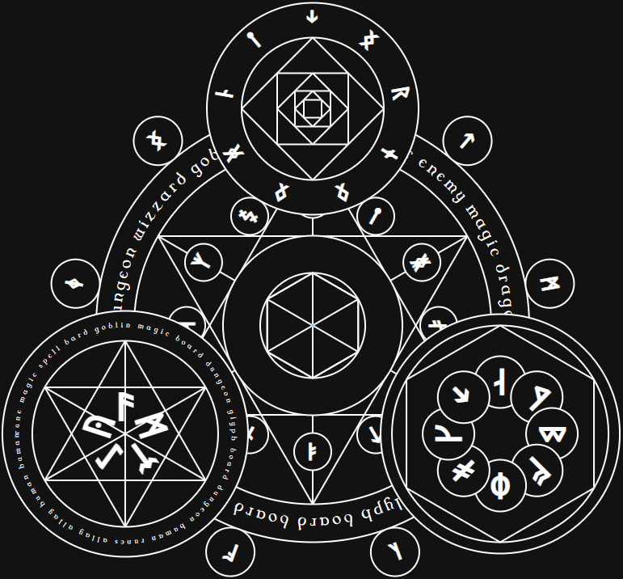




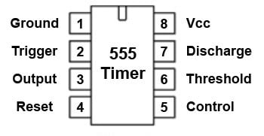

Dessiner au tableau le schéma
Doit avoir toutes les pattes

Slide 3

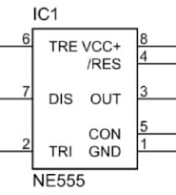
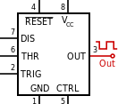
MAGNIFIQUE

Slide 4
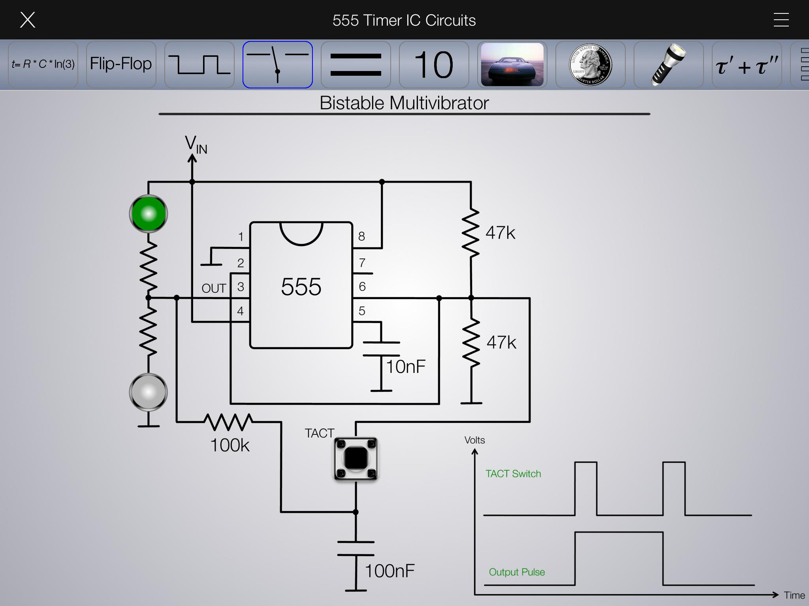
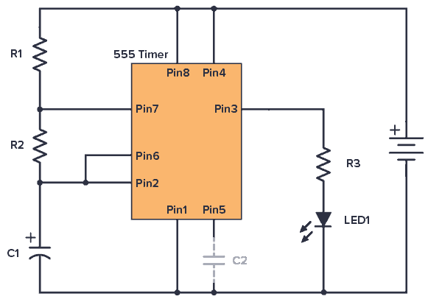
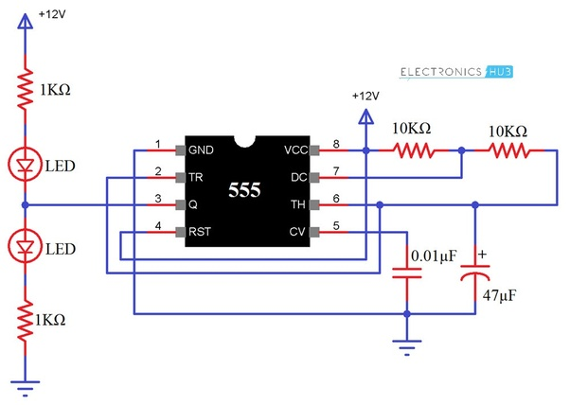
EXEMPLE
VS

Slide 5
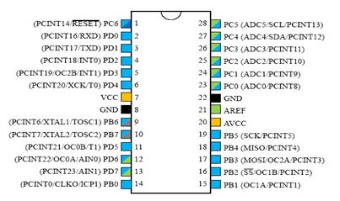
ENCORE

Slide 6
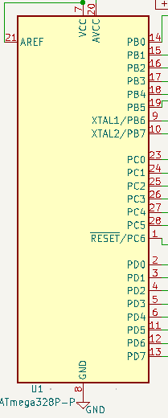
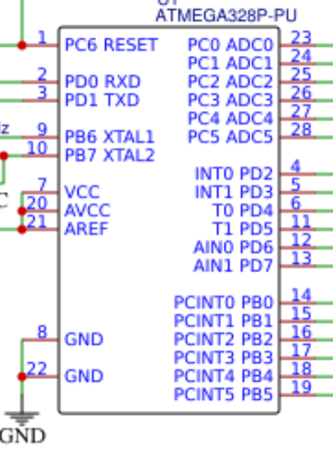
TOP NOTCH
GOOD ENOUGH

Slide 7
Plus de ressources
https://klc.kicad.org/
https://app.ultralibrarian.com/content/help/index.htm?kicad-6_0.htm

Slide 8
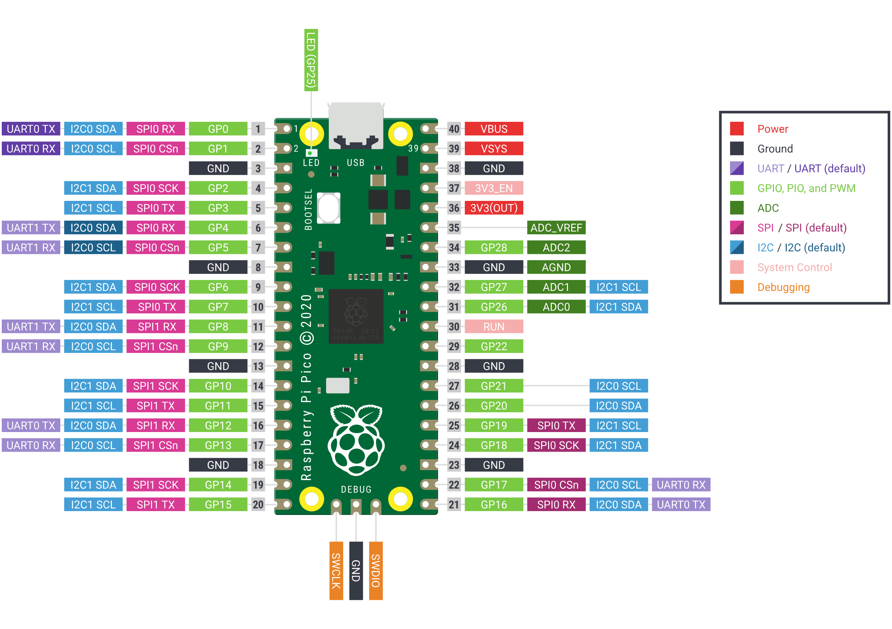
Dans KiCad
https://www.raspberrypi.com/documentation/microcontrollers/raspberry-pi-pico.html

